Slide 2
Unidade 1
LÍNGUA INGLESA – 8º ANO Conjunto 3

Slide 3
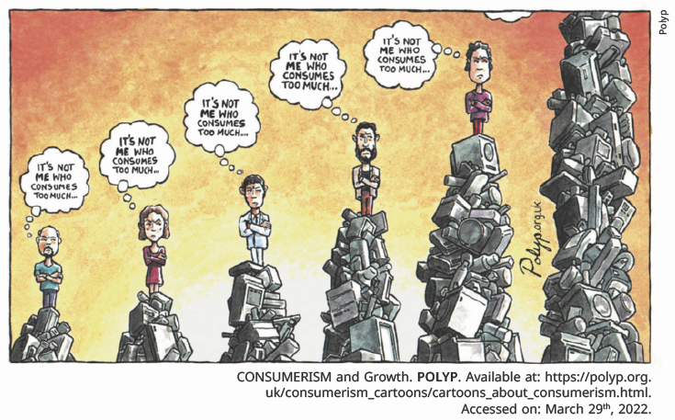
Cartum
LÍNGUA INGLESA – 8º ANO Conjunto 3
O cartum apresenta ao leitor uma crítica a respeito de um tema atual. Ele é composto por imagem e, em alguns casos, por texto. Geralmente, o texto apresenta a crítica por meio de humor ou ironia.

Slide 4
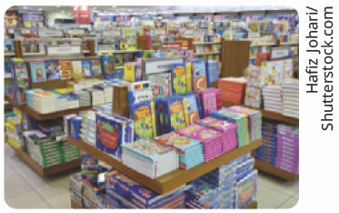
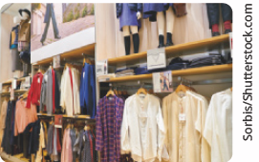
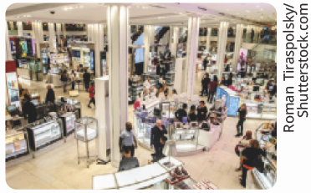
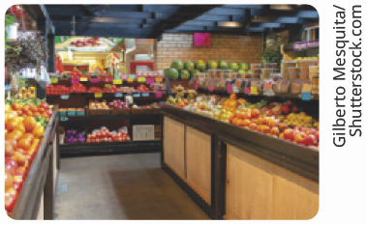
Tipos de loja
LÍNGUA INGLESA – 8º ANO Conjunto 3
bookstore
clothes store
department store
grocery store

Slide 5
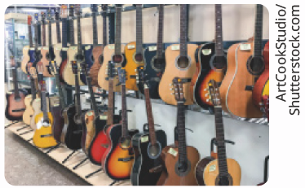
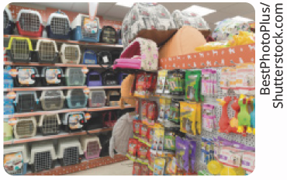
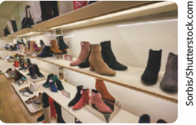
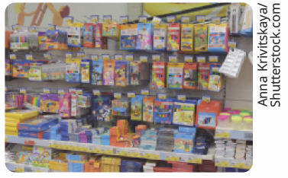
Tipos de loja
LÍNGUA INGLESA – 8º ANO Conjunto 3
music shop
pet shop
shoe store
stationery store

Slide 6
Afixos
LÍNGUA INGLESA – 8º ANO Conjunto 3
Partícula anexada ao radical de uma palavra e que altera o seu significado. Também pode modificar a classe gramatical. A partícula pode ser adicionada ao início (prefixo) ou final (sufixo) de uma palavra.
Prefixos
lateral | bilateral
appear | disappear
possible | impossible
happy | unhappy
legal | illegal
do | redo
marine | submarine
stairs | upstairs
Sufixos
fashion | fashionable
music | musical
help | helpful
end | endless
paint | painter
happy | happiness
real | realism

Slide 7
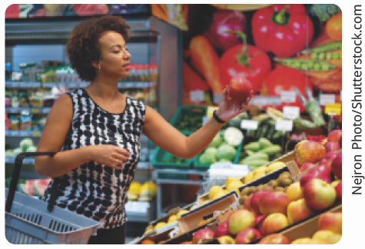
Countable e uncountable nouns
LÍNGUA INGLESA – 8º ANO Conjunto 3
Os countable nouns podem ser contabilizados, por isso apresentam formas singular e plural.
I bought a book at the bookstore.
I bought two books at the bookstore.
Já os uncountable nouns não podem ser contabilizados, portanto têm somente a forma singular.
I bought milk at the supermarket.

